Slide 1
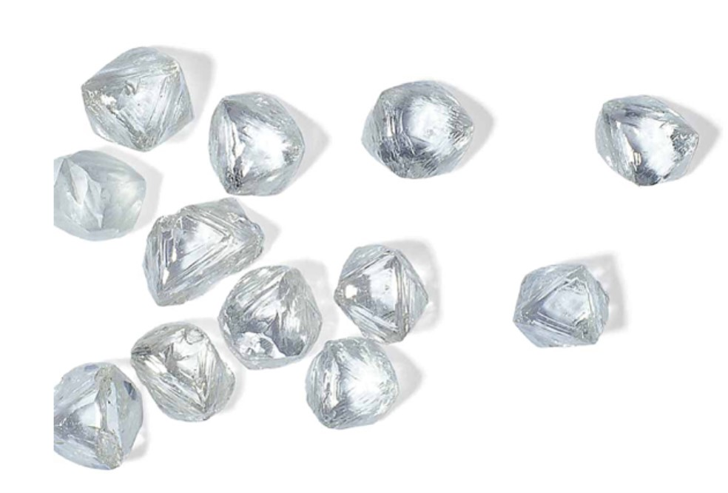
ПЕРСПЕКТИВЫ КИМБЕРЛИТОНОСНОСТИ ФЛАНГОВ ВИЛЮЙСКО-МАРХИНСКОЙ ЗОНЫ ГЛУБИННЫХ РАЗЛОМОВ Проценко Е.В., Горев Н.И., Толстов А.В. (НИГП АК «АЛРОСА» (ПАО)) 2018 г.
Notes:
Доклад_титул

Slide 2
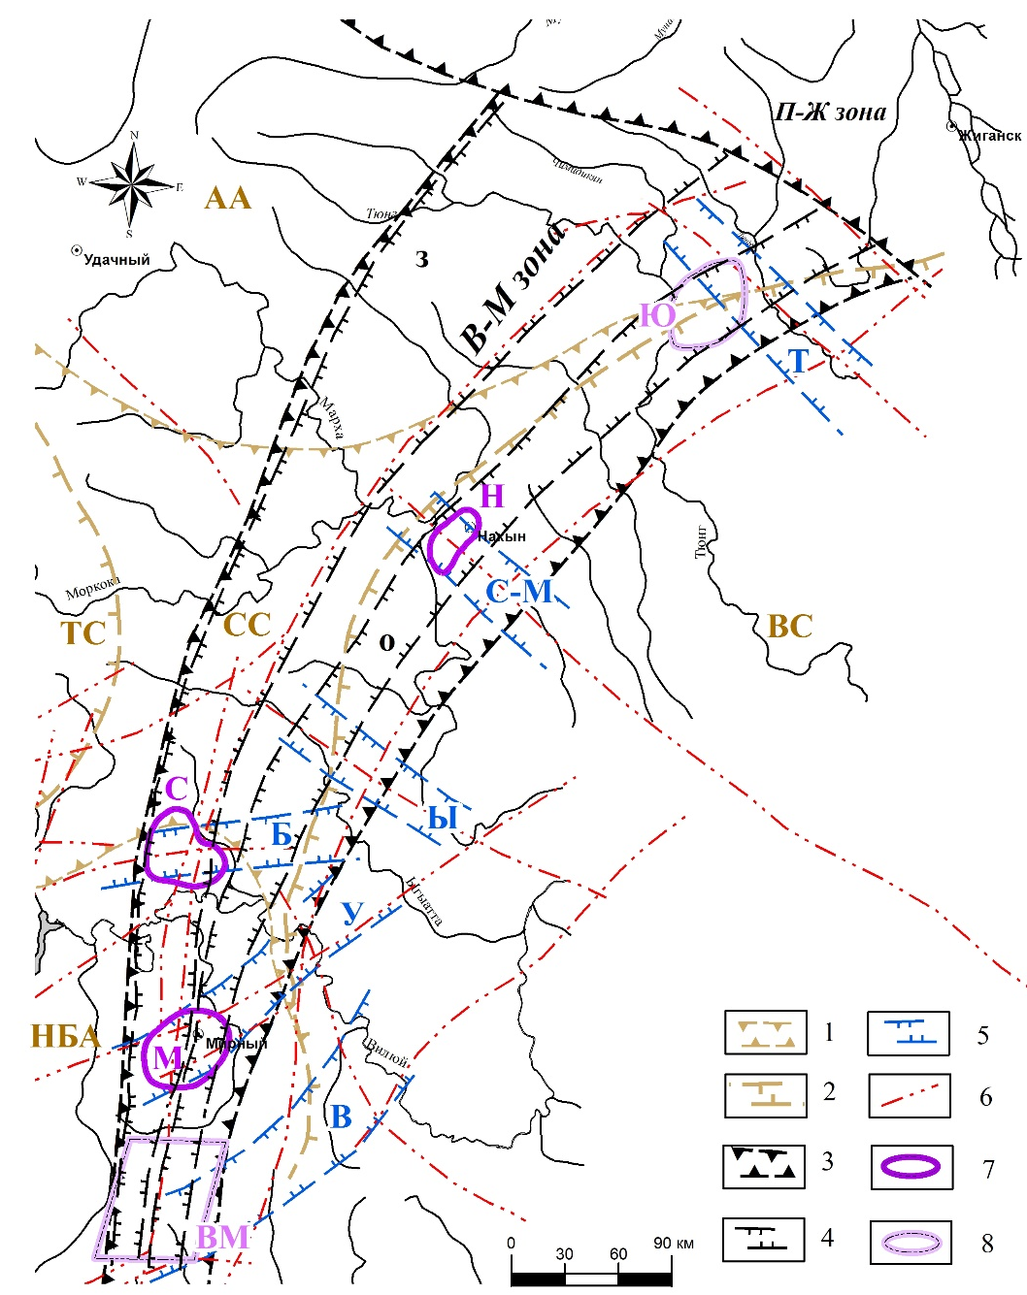
Структурно-тектоническая схема Вилюйско-Мархинской зоны.
Условные обозначения:
1-2 – надпорядковые платформенные структуры:
1 – положительные (АА – Анабарская антеклиза, НБА – Непско-Ботуобинская антеклиза),
2 – отрицательные (ТС – Тунгусская синеклиза, ВС – Вилюйская синеклиза),
СС – Сюгджерская седловина;
3-5 – зоны разломов:
3- первого порядка (В-М – Вилюйско-Мархинская, П-Ж – Попигайско-Жиганская),
4- отдельные ветви В-М зоны (о-осевая, з-западная),
5- зоны разломов второго порядка
(Т-Тюнгская, С-М-Средне-Мархинская, Ы-Ыгыаттинская, Б-Батырская,
У-Укугутская, В-Вилюйчанская);
6 – основные глубинные разломы;
7- кимберлитовые поля (М-Мирнинское, Н-Накынское, С-Сюльдюкарское);
8-перспективные площади
(Ю- Юлэгирская, ВМ-Верхнемурбайская)
Notes:
Проверено

Slide 3
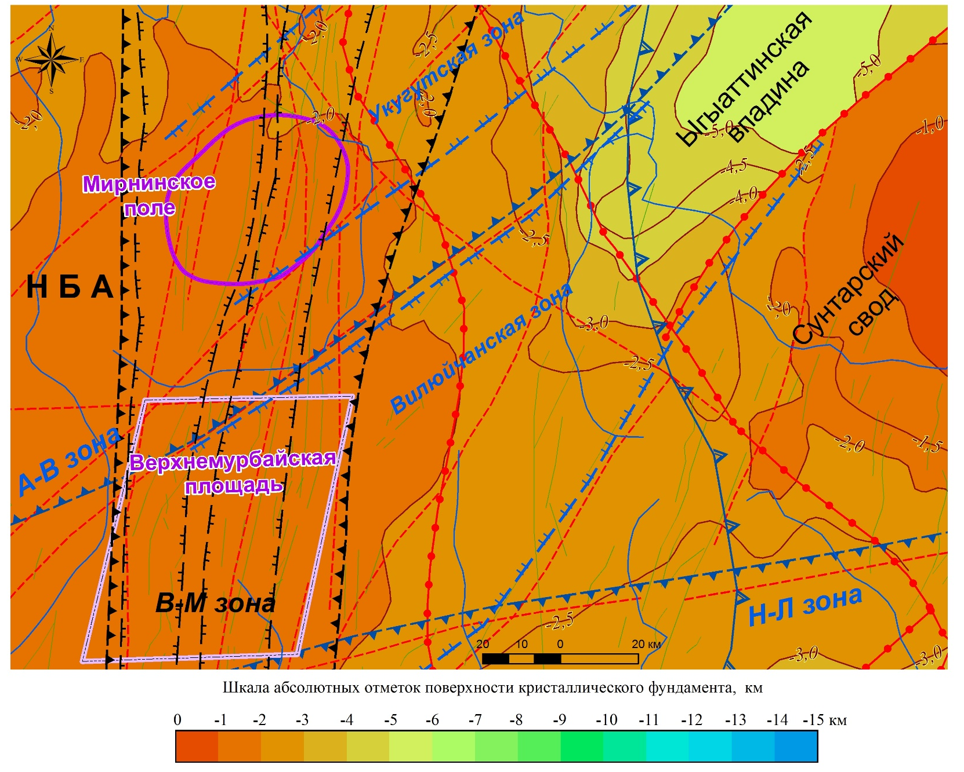
Схема строения кристаллического фундамента.
Notes:
Проверено

Slide 4
Структурно-тектоническая схема Верхнемурбайской площади.
Условные обозначения:
1-2 – зоны разломов: 1- I порядка (В-М – Вилюйско-Мархинская, А-В – Ангаро-Вилюйская, Н-Л – Непско-Ленская), 2- Вилюйчанская зона разломов II порядка; 3-4 – разломы осадочного чехла: 3- основные разломные нарушения, выделенные по геофизическим данным, 4- грабены Вилюйско-Мархинской зоны; 5- дайки среднепалеозойских долеритов; 6- трубки взрыва основного состава; 7- стратоизогипсы кровли метегерской свиты среднего кембрия
Notes:
Проверено

Slide 5
Палеотектоническая схема Верхнемурбайской площади.
Условные обозначения:
1-2 – зоны разломов: 1- I порядка (В-М – Вилюйско-Мархинская, А-В – Ангаро-Вилюйская, Н-Л – Непско-Ленская), 2- Вилюйчанская зона разломов II порядка; 3-4 – разломы осадочного чехла: 3- основные разломные нарушения, выделенные по геофизическим данным, 4- грабены Вилюйско-Мархинской зоны; 5- дайки среднепалеозойских долеритов; 6- трубки взрыва основного состава; 7- изопахиты нижнепалеозойских отложений от кровли метегерской свиты среднего кембрия
Notes:
Проверено

Slide 6
Схема магматизма Верхнемурбайской площади.
Условные обозначения:
1-2 – зоны разломов: 1- I порядка (В-М – Вилюйско-Мархинская, А-В – Ангаро-Вилюйская, Н-Л – Непско-Ленская), 2- Вилюйчанская зона разломов II порядка; 3-4 – разломы осадочного чехла: 3- основные разломные нарушения, выделенные по геофизическим данным, 4- грабены Вилюйско-Мархинской зоны; 5- дайки среднепалеозойских долеритов; 6- трубки взрыва основного состава; 7- изопахиты долеритов в отложениях нижнего кембрия
Notes:
Проверено

Slide 7
Космоструктурная схема участка детализации в пределах Верхнемурбайской площади.
Условные обозначения:
1- зоны разрывных нарушений регионального уровня, 2 – прочие разломы, 3 – кольцевые структуры корового типа, 4 – участок детализационных работ, 5 – перспективный участок Мурбайский 1
Notes:
Проверено

Slide 8
Схема распространения алмазов и ИМК на Верхнемурбайской площади.
Условные обозначения:
1-3 – находки алмазов и ИМК: 1- отдельные находки алмазов; 2 – находки ИМК: а) – пиропа, б) – пикроильменита, в) – хромшпинелида, г) – хромдиопсида; 3– содержание ИМК: а) до 10 знаков на пробу, б) – от 10 до 50 знаков на пробу, в) – более 100 знаков на пробу; г) – со следами гипергенных изменений; 4- типы поисковых обстановок: а – открытые площади, б - закрытые площади
Notes:
Проверено

Slide 9
Схема проявленности прогнозных критериев и признаков на Верхнемурбайской площади.
Условные обозначения:
1- зоны разломов I порядка; 2- Вилюйчанская зона II порядка; 3- зоны разломов, выделенные по результатам космодешифрирования; 4- основные разломные нарушения, выделенные по геофизическим данным, 5- грабены Вилюйско-Мархинской зоны; 6- Восточномурбайская система кольцевых структур; 7- магматические проявления: а) – базитовые трубки взрыва, б) - дайки долеритов; 8-10 – находки алмазов и ИМК: 8- отдельные находки алмазов; 9- находки ИМК: а) – пиропа, б) – пикроильменита, в) – хромшпинелида, г) – хромдиопсида; 10- содержание ИМК: а) до 10 знаков на пробу, б) – от 10 до 50 знаков на пробу, в) – более 100 знаков на пробу; г) – со следами гипергенных изменений; 11- Верхнемурбайская перспективная площадь
Notes:
Проверено

Slide 10
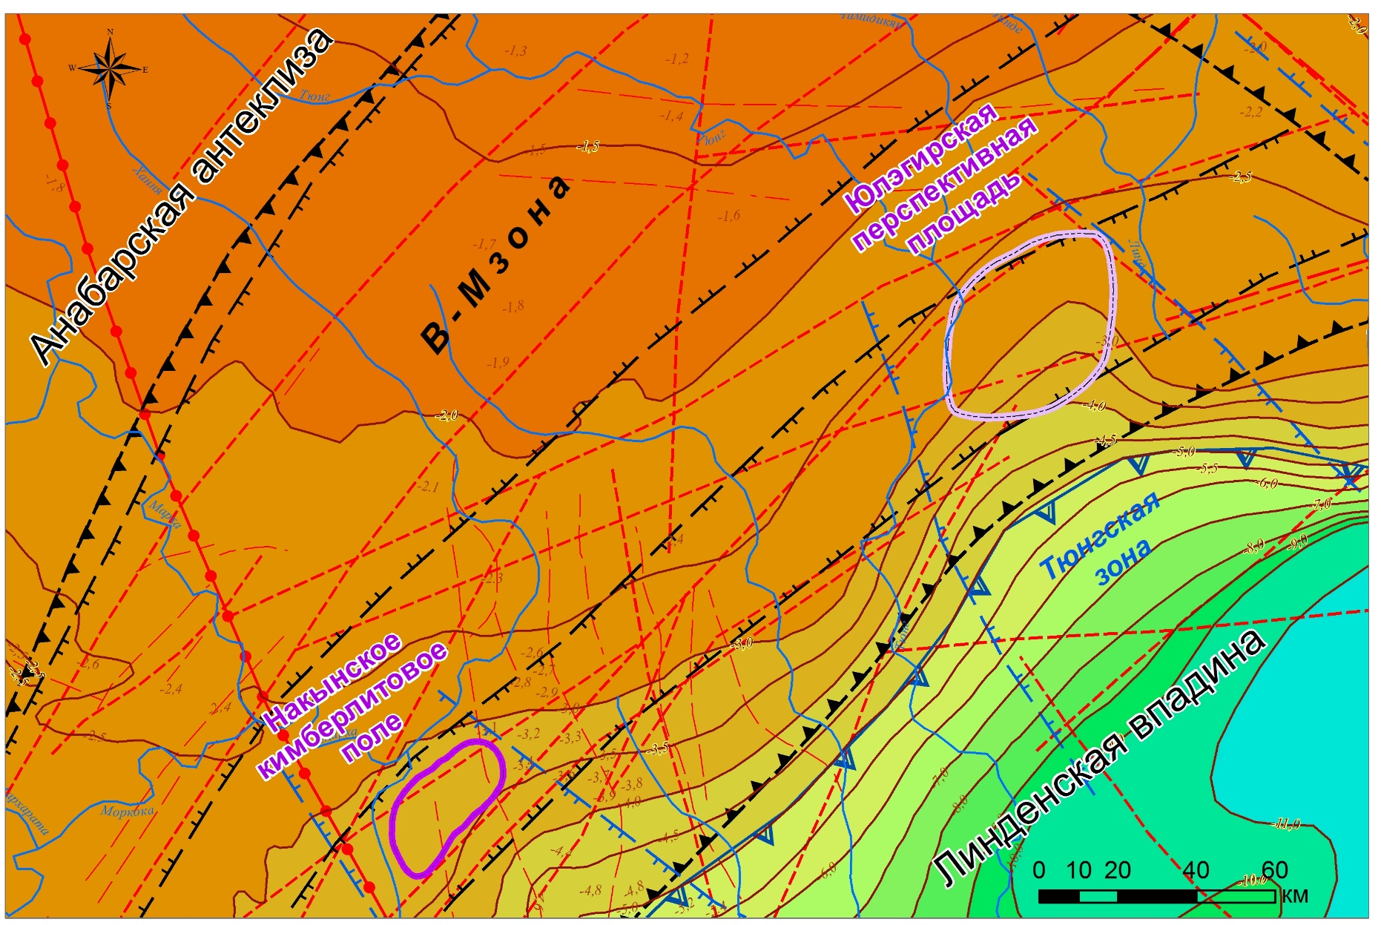
Схема строения кровли кристаллического фундамента.
Notes:
Проверено

Slide 11
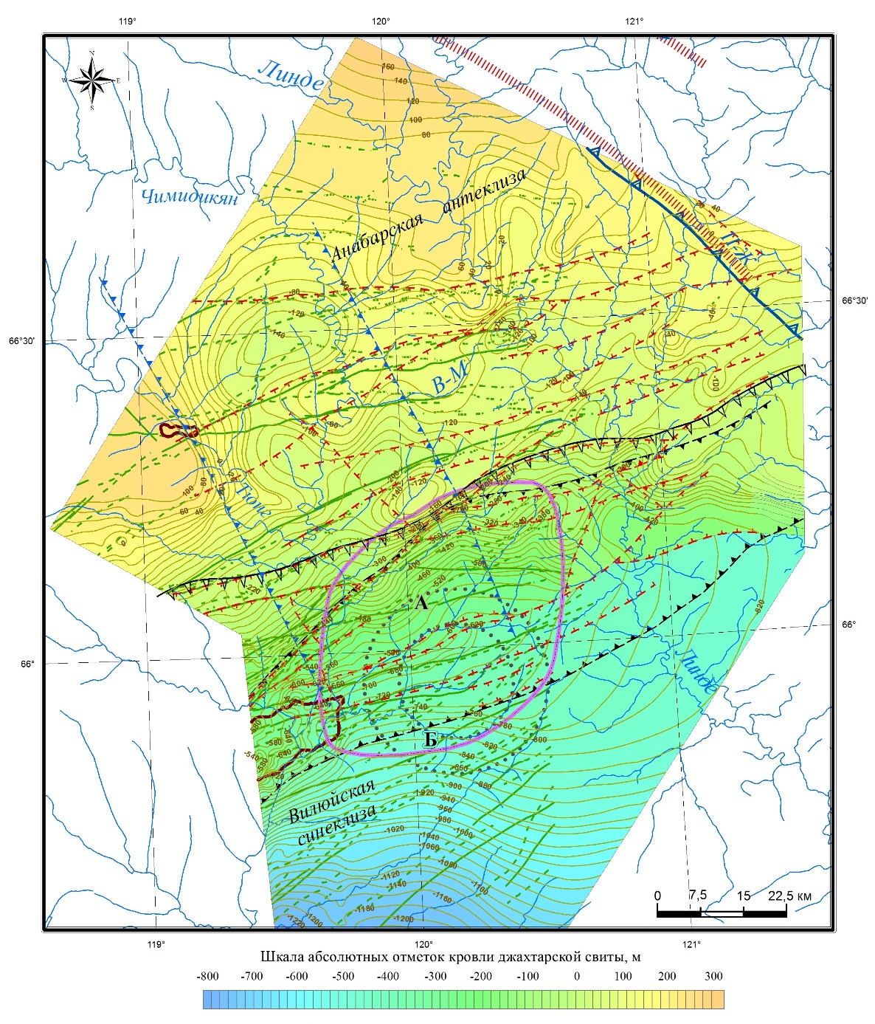
Структурно-тектоническая схема Юлэгирской площади.
Условные обозначения:
1- границы структур I-го порядка; 2 – региональные разломы фундамента древнего заложения, разделяющие крупные блоки фундамента; 3-4 разломы осадочного чехла, их кинематика: 3 – сбросы, 4 – взбросы; региональные зоны разломов: 5– границы зон разломов, П-Ж – Попигайско-Жиганская, В-М – Вилюйско-Мархинская; 6 – центральная (осевая) часть Вилюйско-Мархинской зоны; 7 – Тюнгская секущая зона II порядка; 8 – пластовые интрузии долеритов среднепалеозойского возраста, выходящие на нижнепалеозойскую поверхность; 9-10 дайки среднепалеозойских долеритов: 9 – мощные, 10 – маломощные или не имеющие выхода на дневную поверхность; 11 – кольцевые структуры: А – Аллараа-Салаа-Мастахская, Б – Юлэгирская; 12 – стратоизогипсы кровли джахтарской свиты среднего кембрия.
Notes:
Проверено

Slide 12
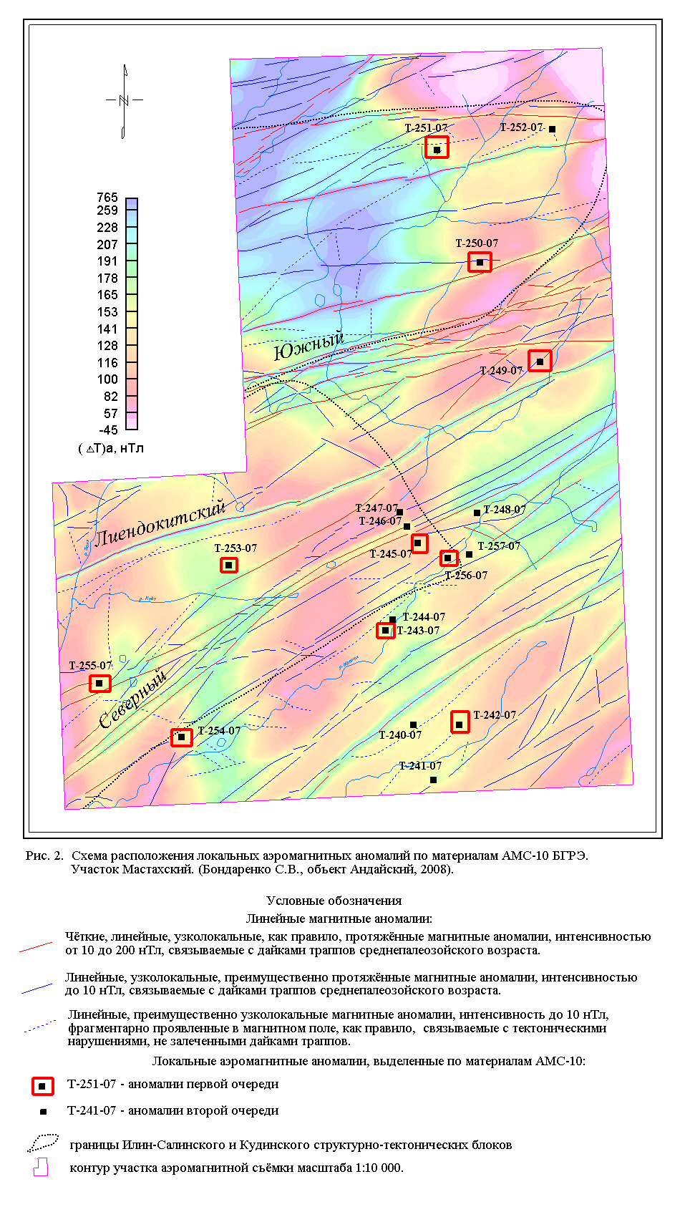
Схема расположения локальных аэромагнитных аномалий по материалам АМС-10 (БГРЭ).
Локальные аэромагнитные аномалии, выделенные по результатам АМС-10
Notes:
Проверено

Slide 13
Схема распространения алмазов и ИМК на Юлэгирской площади.
Условные обозначения:
1-2 - ореолы ИМК: 1 - в кайнозойских коллекторах, 2 - в мезозойских коллекторах; 3-4 - минералогические аномалии ИМК в мезозойских коллекторах (а - пиропы, б -пикроильмениты): 3 – с содержанием более 100 знаков на пробу, 4 - сохранностью I, II класса; 5 - находки алмазов: а - в четвертичных отложениях, б - в мезозойских отложениях; 6 – непромышленные россыпи алмазов; 7 – россыпепроявления алмазов; 8 - дайки долеритов, выделенные по геолого-геофизическим данным; 9 - площадные комплексные геохимические аномалии; 10- типы поисковых обстановок: а – открытые площади, б - закрытые площади; 11 – скважины; 12- контур Юлэгирского прогнозируемого кимберлитового поля
Notes:
Проверено

Slide 14
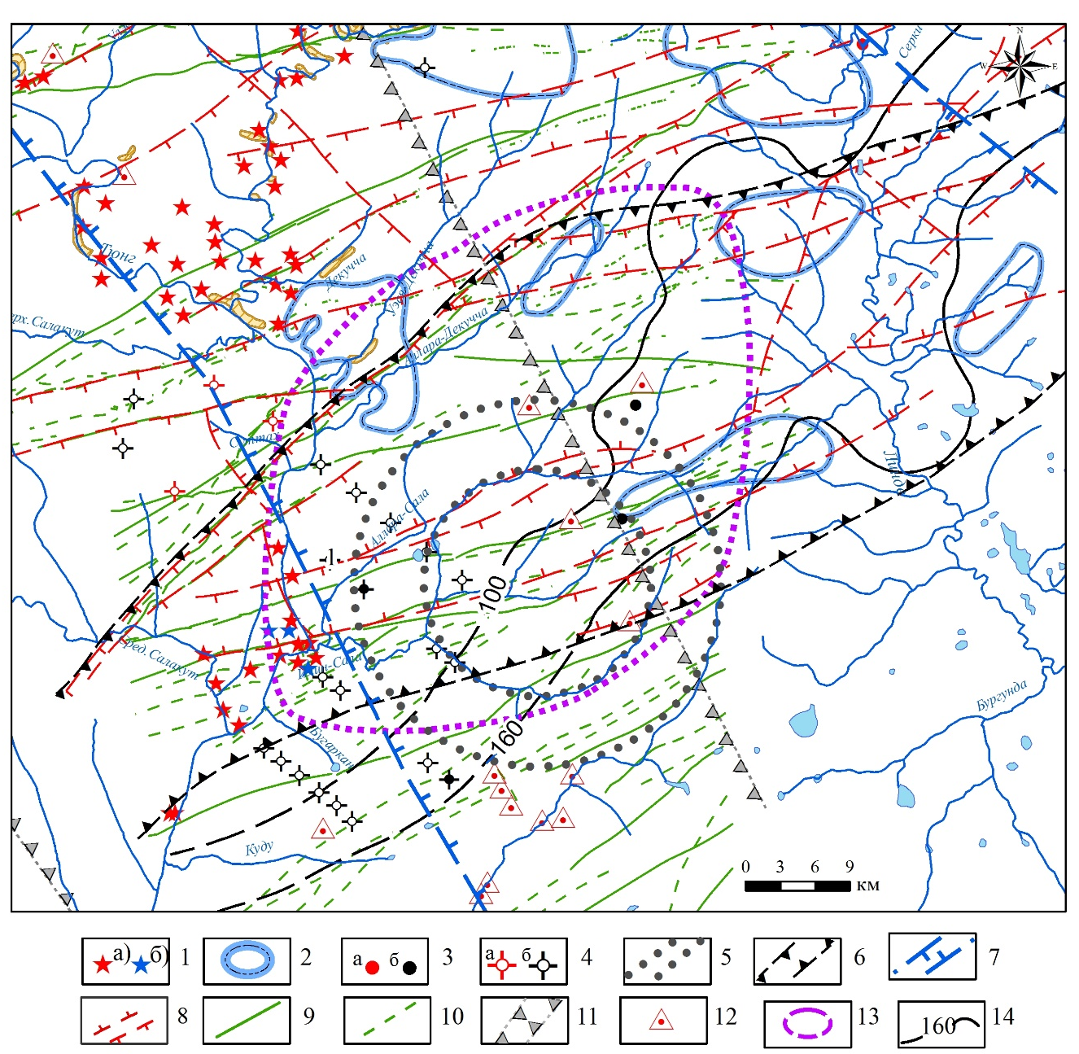
Схема проявленности прогнозных критериев и признаков на Юлэгирской площади.
Условные обозначения:
1- находки алмазов: а- в четвертичных отложениях, б- в мезозойских отложениях; 2 - ореолы индикаторных минералов в базальных горизонтах перекрывающих отложений; 3-4 - минералогические аномалии ИМК в мезозойских коллекторах (а - пиропы, б -пикроильмениты): 3- с содержанием более 100 знаков на пробу, 4- сохранностью I, II класса; 5 - кольцевые структуры; 6 – непромышленные россыпи алмазов; 7- Тюнгская зона разломов II порядка; 8- сбросы осадочного чехла; 9- мощные дайки среднепалеозойских долеритов; 10- маломощные, или не имеющие выхода на поверхность нижнего палеозоя, дайки среднепалеозойских долеритов; 11- зона суммарной продольной проводимости; 12- локальные магнитные аномалии; 13- контур Юлэгирского прогнозируемого кимберлитового поля ; 14- изопахиты перекрывающих отложений
Notes:
Проверено

Slide 15
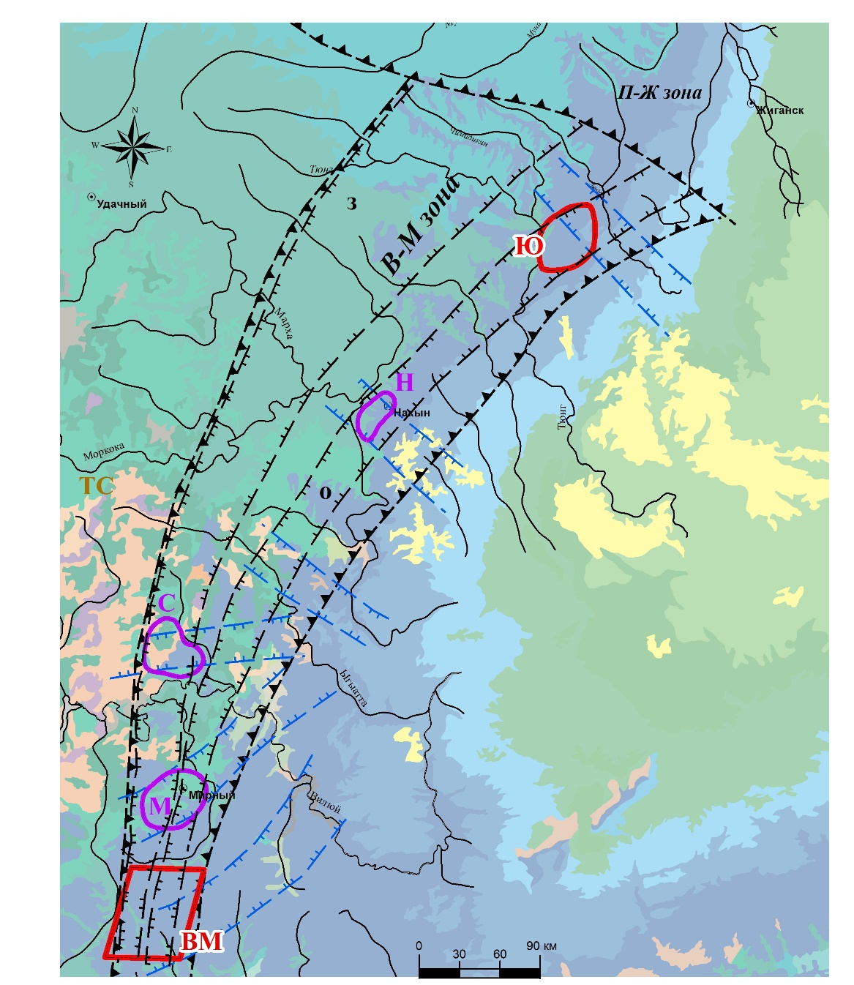
Схема расположения перспективных площадей на флангах Вилюйско-Мархинской зоны.
Условные обозначения:
1- кимберлитовые поля (М-Мирнинское, Н-Накынское, С-Сюльдюкарское);
2- площади, перспективные по комплексу признаков для выявления новых кимберлитовых полей
(Ю- Юлэгирская, ВМ-Верхнемурбайская)
Notes:
Проверено

Slide 16
Спасибо за внимание!
НИГП АК «АЛРОСА» (ПАО)
г. Мирный, Республика Саха (Якутия)
ProtsenkoEV@alrosa.ru

